Slide 1
Les Conditions Générales d'Ouverture des Droits

Slide 2
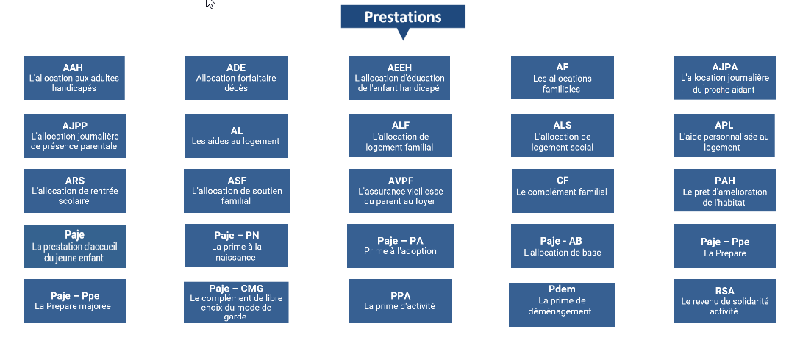
Les prestations versées par les Cafs
Pour bénéficier de prestations familiales ou sociales, les usagers doivent remplir des Conditions Générales des Droits.

Slide 3
Les conditions communes à toutes les prestations

Slide 4
Conditions communes : Définition d'un allocataire

Slide 5
Conditions communes : Définition d'un allocataire

Slide 6
Conditions communes : définition d'un allocataire

Slide 7
Conditions communes : Définition d'un allocataire

Slide 8
Conditions communes : Notion d'enfant à charge

Slide 9
Conditions communes : Notion d'enfant à charge

Slide 10
La prise en compte des ressources

Slide 11
La prise en compte des ressources

Slide 12
La prise en compte des ressources

Slide 13
La prise en compte des ressources

Slide 14
Récapitulatif
Quelles sont les conditions communes pour pouvoir bénéficier de prestations sociales et/ou familiales ?

